Slide 1
管道探测器
——基于AlphaBot的嵌入式管道排障巡回系统

Slide 2
目录
一、市场前景及需求
二、项目内容
三、技术方案
-电机控制
-舵机驱动模块
-避障模块
-网络状态的检查
-WiFi 视频监控模块
-记录摄像头拍摄画面
四、成果展示
五、创新点及特色
六、后期计划

Slide 3
一、市场前景及需求
面向对象：石油，天热气，自来水管道的检修与疏通。 现代人们的生活更多依赖于完备的基础设施配套。为节省空间，城市中的管线大多深埋于地下。地下工程管线例如各种燃气管线、供热管线、给水管线、污水管线等如同人体的经脉构成城市的神经和循环系统，日夜担负着各种能源的输送及各种废污的排放。任何一个城市均离不开这一重要的、隐蔽的基础设施，它是城市赖以生存和发展的物质基础，被称为城市的生命线。而一旦地下管线出现任何故障，会极大的影响到城市居民的日常生活。现行对地下管道的多数抢修方法需要将铺设好的地面挖开，这不但要求较长的工期，给居民生活造成了持续影响；不同类型管道检修的反复施工还带来了大量的铺张浪费。

Slide 4
一、市场前景及需求
我们考虑实现的嵌入式管道排障巡回系统小车能够完美替代人工检测，实现对管道内部堵塞的精准定位及回报。只需将小车放入管道，它便可在远程控制下进行内部的探查，并将探测到画面实时返回控制面板。这样的排障小车能够大大减少不必要的开销-它无需开管或挖开地面查看，对管壁伤害较小；相比于人工仪器检测，它的效率更高，准确性也更好；更便捷的是它可远程遥控探测，以最大限度降低了人工成本；AlphaBot设备集成度高，携带简便，对不同地形情况的普适性强，操作要求简单，无需复杂的上岗培训，对使用人员的技术水平要求较低；使用红外障碍探测模块，遇到管道内部障碍或小车行驶到超出信号范围时会记录下当前位置，然后自动原路返回，解决了小车的回收问题，保证了设备的再用性；小车行驶场景实时摄像头画面显示，便于操作人员观察管道内壁情况，对堵塞成因可以进行预判。 因此，本项目具有极大的市场潜力，十分契合管道检修领域的迫切需求，并有希望成为传统人工检修方式的绝佳替代品。

Slide 5
二、项目内容
1.基于PWM信号的电机转速控制 2.基于不断检查ifconfig文件的网络状态判断 3.基于 webiopi 及 MJPG-streamer的远程可控摄像头的设计与实现 4.基于由红外收发器以及比较器的避障设计

Slide 6
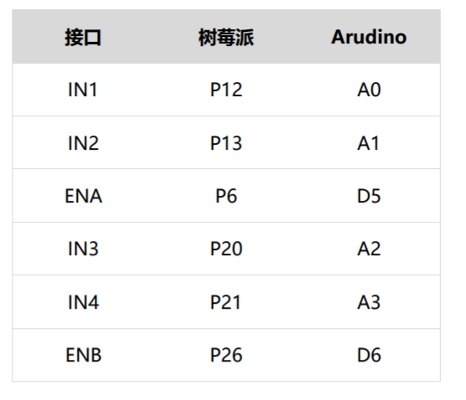
三、技术方案
1、电机控制
(1)使用ST 公司生产的一种高电压、大电流电机驱动芯片L298P来控制小车的前进后退。其驱动模块接口为
其中 IN1 和 IN2 接小车左电机，IN3 和 IN4 接小车右电机。ENA 和 ENB 为输出使能管脚，高电平有效，可以让 IN1、IN2、IN3 和 IN4 输出 PWM 脉冲实现小车调速。 实际编程中直接调用Ab.forward()， Ab.backward()，Ab.left()， Ab.right()函数即可。
电机驱动模块接口图

Slide 7
三、技术方案
1、电机控制
(2)调速以及稳速控制
在调速电路中，主要采用时基电路LM555和脉宽调制器SG1525来完成，LM555用于产生一个占空比一定、且有固定频率的方波信号。SG1525为单片脉宽调制型控制器芯片，具有输出5.1V 的基准稳压电源，误差放大器、振荡频率在100-400kHz范围内的锯齿波振荡器、软启动电路、关闭电路、脉宽调制比较器、RS寄存器以及保护电路等。它解决了PWM电路的集成化问题，在实例中用此芯片来实现系统的调速。在具体的电路中，首先对位置传感器信号进行整形，形成所需要的前后沿很陡，具有一定宽度的波形。经微分电路微分，产生的微分脉冲去触发时基电路LM555，形成占空比为2:1的方波，方波频率约为200Hz。
此方波频率计算公式为:f= n * p/ 60式中，n为电机的额定转速r/min, f为位置传感器输出信号的频率、P为电机的极对数。方波经滤波器滤波后，形成直流电压送人脉宽调制器，与脉宽调制器的反馈电压进行比较，利用得到的误差信号去控制脉宽调制器输出的调制方波脉冲的宽度变化，即PWM输出脉冲占空比的变化，利用占空比的变化调整加在电机电枢绕组上的电压，改变电压随即改变电机电流，转速依据电流的大小来改变。

Slide 8
三、技术方案
2、舵机驱动模块
由直流电机、减速齿轮组、传感器和控制电路组成，通过发送信号，指定输出轴的旋转角度来控制摄像头拍摄角度。 控制信号由接收机的通道进入信号调制芯片，获得直流偏置电压。它内部有一个基准电路，产生周期为 20ms，宽度为 1.5ms 的基准信号，将获得的直流偏置电压与电位器的电压比较，获得电压差输出。最后，电压差的正负输出到电机驱动芯片决定电机的正反转。当电机转速一定时，通过级联减速齿轮带动电位器旋转，使得电压差为 0，电机停止转动。

Slide 9
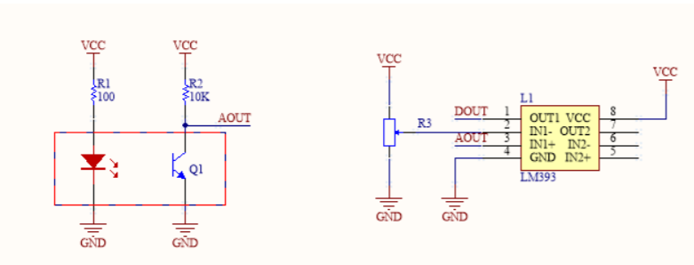
三、技术方案
3、避障模块
该模块用于判断是否到达堵塞点。 主要由红外收发器以及比较器组成。红外发射管是由红外发光二极管矩组成发光体，当检测方向遇到障碍物（反射面）时，红外线反射回来被接收管接收，红外接收管是将红外线光信号变成电信号的半导体器件，它的核心部件是一个特殊材料的 PN 结，随着红外光强度的增加电流也随之增大输出模拟信号，经过 LM393 比较器处理后输出数字信号，同时绿色指示灯点亮。通过读 DOUT 的逻辑电平，就可以判定前方是否有障碍物，读 AOUT 的输出电压可以判定距离。可通过电位器旋钮调节检测距离。
红外避障模块电路原理图

Slide 10
三、技术方案
4、网络状态的检查
该模块用于判断是否超出排障的范围；不断查找是否存在有关192的网络配置，若存在即还在路由器的连接下，一旦查找不到即打印‘out of distance’并自动返回。
检查网络状态命令
os.popen(command[, mode[, bufsize]])，为从一个 command 打开一个管道。 ifconfig为linux中用于显示或配置网络设备（网络接口卡）的命令。 grep (global search regular expression(RE) and print out the line,全面搜索正则表达式并把行打印出来) 是一种强大的文本搜索工具，它能使用正则表达式搜索文本，并把匹配的行打印出来。

Slide 11
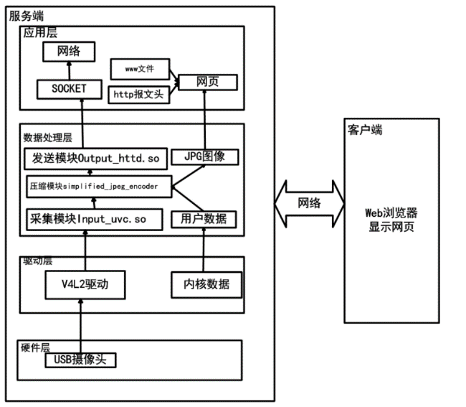
三、技术方案
5、WiFi 视频监控模块
该模块在小车未超出探测范围时可实时查看此时摄像头拍摄的画面还可以及时调整摄像头的拍摄角度。 通过 webiopi 实现远程遥控，通过 MJPG-streamer 软件实时显示摄像头拍摄图片。 webiopi 是一个可控制树莓派 GPIO 的 web 框架，该框架面向物联网 IoT 开发。该项目托 管于 Google，并可在 sourceforge 上下载到源代码。webiopi 支持 REST Server，CoAP server，并提供 python 库和 javascript 库。 MJPG-streamer，是用于从 webcam 摄像头采集图像，把他们以流的形式通过基于 ip 的 网络传输到拥有浏览器的移动设备。通过 MJPG-streamer软件可以实现将摄像头中采集到的图像通过网络传输到浏览器网页上显示。其工作流程如下：
MJPG-streamer工作流程图

Slide 12
三、技术方案
5、WiFi 视频监控模块
采用插件的形势来完成相关的功能，主程序为 mjpg-streamer, 插件分输入和输出，输入就是取视频的方式，输出就是将内容转出的方式。其中输入有input_file, input_uvc, input_http, input_opencv, input_raspicam, input_ptp2，其中输出有 output_http, output_file, output_udp,output_rtsp,output_viewer。其中： 在 input 和 output 之间传递时使用的是 jpeg 图片。 output_file 将视频图片保存在本地 output_udp, output_rtsp 在指定端口等待 udp 命令，并将图片数据保存本地 output_viewer 通过 SDL 将图片数据解码后，进行显示。 input_uvc 通过v4l2 来提取视频， 其它 input 的插件都是指对各自己的协议实现的提取 input_control 执行一些如云台，放大，缩小等之类的功能，能过 v4l2 的相关协议实现

Slide 13
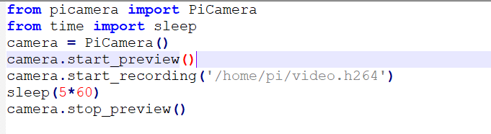
三、技术方案
6、记录摄像头拍摄画面
该模块用于录制视频保留在系统里便于查看
录制视频代码截图

Slide 14
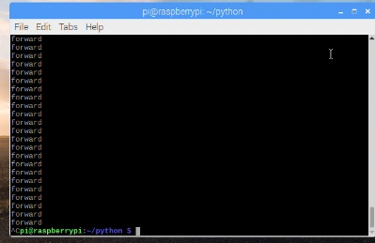
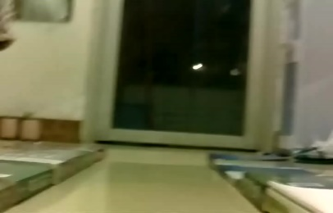
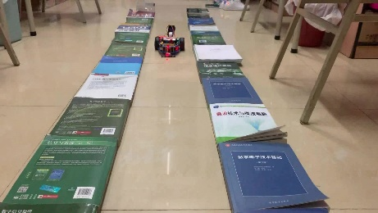
四、成果展示
以下是嵌入式管道排障巡回系统项目最终呈现的效果图，来展示树莓派和算法的基本功能。
无障碍持续前行操作界面图
无障碍持续前行摄像头画面
无障碍持续前行小车画面

Slide 15
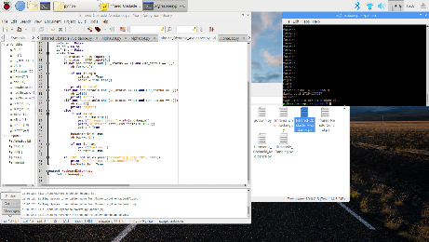
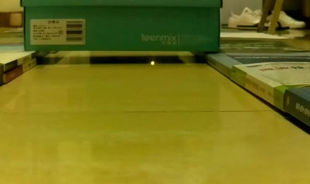
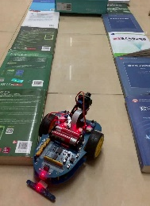
四、成果展示
遇到障碍操作界面图
遇到障碍摄像头画面
遇到障碍小车画面

Slide 16
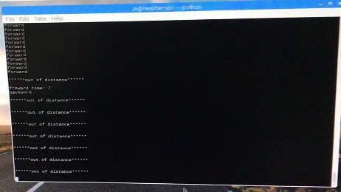
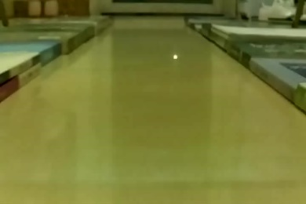
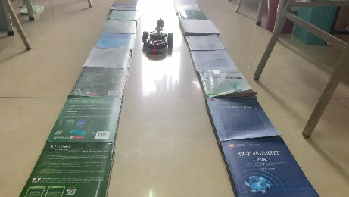
四、成果展示
失去连接操作界面图
失去连接摄像头画面
失去连接小车画面

Slide 17
五、创新点及特色
创新点： （1）利用查看网络配置来判断是否超出测试范围 比起访问网站，三次握手来判断网络状态，直接查看网络配置更为简单直接。 （2）局域网内实现状态监控 无需连接外部网络，仅需在同一局域网内的终端即可控制树莓派，连接信号稳定清晰，传输实时性较好。

Slide 18
五、创新点及特色
项目特色： （1）将红外避障模块与移动摄像头结合，实现了管道内部探测的自动化与规程化，为市场提供了管道堵塞探测方法的新选择。 （2）实时画面监控与录像，使管道问题清晰可见，便于人工分析诊断故障成因，带来优秀的使用体验。 （3）路线记录功能，遇障自动原路返回，降低设备回收复杂度，提高设备重用性，减少使用者的负担，便于查看故障位置。 （4）360度可调节摄像头，全方位观察设备运行环境，可实现对潜在问题如管道破裂与管道泄漏等的预防。使用时便捷简易，能够带来更好的用户体验，有利于进一步的推广。

Slide 19
六、后期计划
1.对小车进行防水等外部改造以用于实际场景中检测，进一步发现问题并改进。 2.加入低电量预警功能，防止排障过程中掉电关机导致小车回收困难等问题。 2.加入机械臂等控件直接对简单的堵塞进行远程控制的疏通。

Slide 20
谢谢观看

